Slide 1
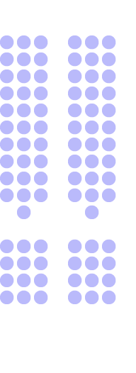
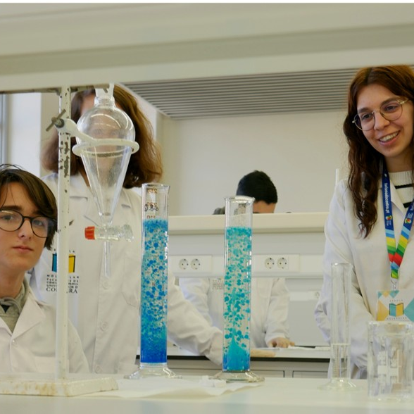
Comunicação
Escola Molecular: Promover o Interesse pela Química e Desmistificar Perceções dos estudantes
Margarida Cordeiro
Molecular JE Centro de Química de Coimbra

Slide 2

Química, uma ciência fundamental!
Comunicação
mas…
artificial
tóxico
perigoso

Slide 3


Química, uma ciência fundamental! mas…
Comunicação

Slide 4

Escola Molecular
Periodicidade: anual Local: Universidade de Coimbra
Público: alunos do 10º ao 12º ano
Custo: gratuito

Slide 5
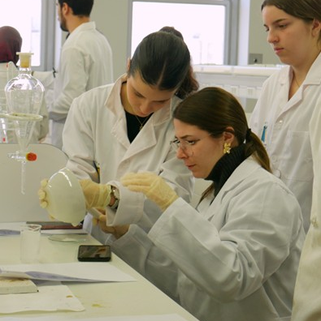

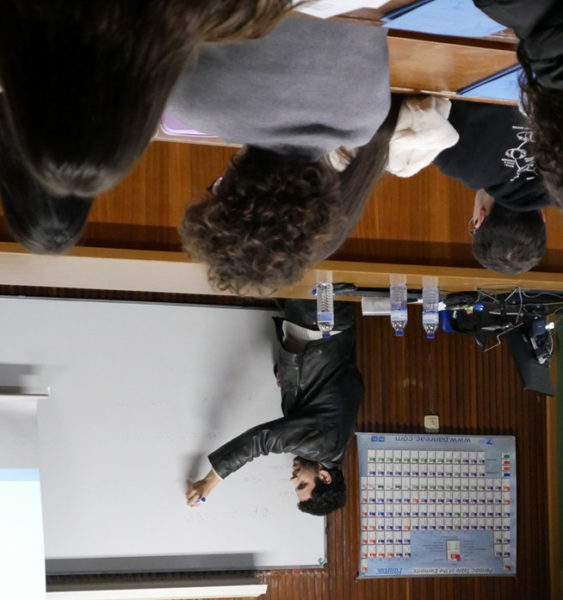
Escola Molecular
Componente
teórica
5 sessões
Componente
prática

Slide 6
Medição de impacto: Número de participantes
1ª Edição
2019
36
2ª Edição
2020
65
3ª Edição
2021
56
4ª Edição
2022
78
5ª Edição
2023
85
6ª Edição
2024
95
7ª Edição
2025
92
Total: 507 participantes

Slide 7
Medição de impacto: Número de reinscrições
1ª Edição
2019
-
2ª Edição
2020
18
3ª Edição
2021
15
4ª Edição
2022
17
5ª Edição
2023
29
6ª Edição
2024
30
7ª Edição
2025
23

Slide 8
Medição de impacto: Ingresso no ensino superior em cursos de Química
3ª Edição
2021
3
4ª Edição
2022
5
5ª Edição
2023
8
6ª Edição
2024
13

Slide 9
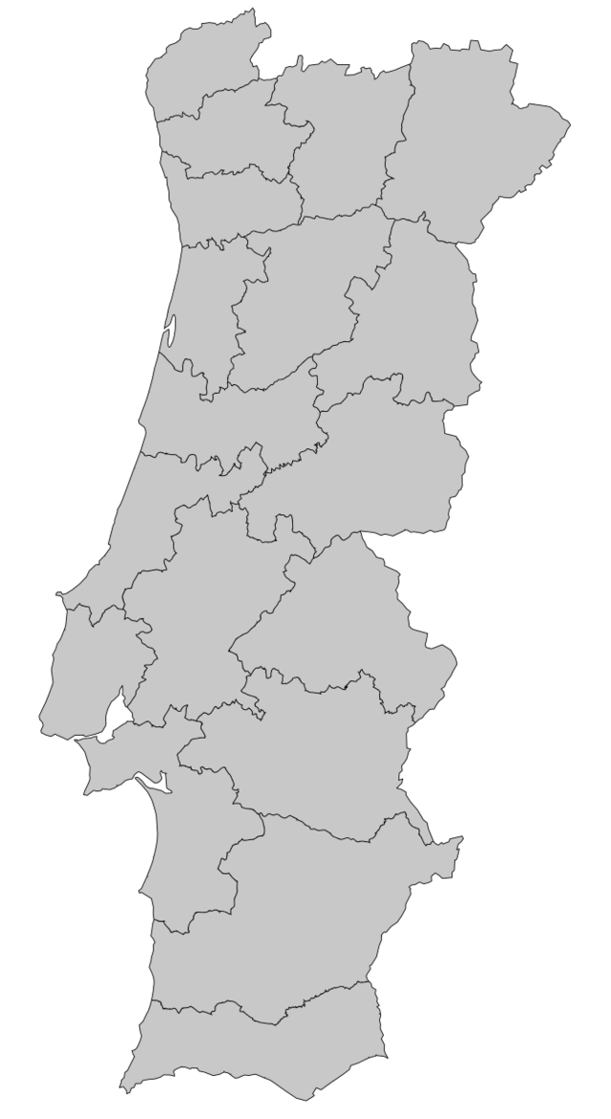

Medição de impacto: Proveniência dos participantes
2020
2025

Slide 10





molecular.je
Molecular JE
www.molecular.pt
geral@molecular.pt

